Slide 1
日期与时间
4. Java 8的日期与时间

Slide 2
原来的问题
在Java 8之前，与日期时间相关的类存在的问题
Date类的默认输出格式可能不直观
例如：Thu Jan 01 08:00:00 CST 1970
使用SimpleDateFormat需要考虑线程安全问题
可声明为局部变量，可避免出现线程安全问题，每次调用方法都会创建新的对象，并在方法运行结束后销毁
但是，它本身只是一个工具，工具理应可以复用（创建1个工具，多处使用），即声明为全局变量

Slide 3
Java 8的日期时间相关类
Java 8添加了一些新的类，用于处理日期、时间数据：
LocalDate
只关注日期，即：年、月、日、星期等
LocalTime
只关注时间，即：小时、分钟、秒钟等
LocalDateTime
关心日期与时间
本质上它是基于LocalDate和LocalTime这2个对象所创建出来的新对象
日期时间格式化的工具类
下一节再讲解

Slide 4
创建LocalDate对象
你可以通过静态的now()方法创建当前时间对应的LocalDate对象，例如：
LocalDate localDate = LocalDate.now();

Slide 5
创建LocalDate对象
你也可以通过年、月、日的数值来创建LocalDate对象，例如：
LocalDate localDate = LocalDate.of(2021, 8, 16);

Slide 6
创建LocalDate对象
LocalDate还提供了parse()方法，你也可以按照 yyyy-MM-dd 模式的字符串来创建LocalDate对象
你必须严格按照该模式使用，例如 8月 ，你只能使用 08 而不能使用 8 来表示
LocalDate类重载了parse()方法，你可以指定格式化参数，从而使用其它格式的日期字符串
你需要学习DateTimeFormatter类
LocalDate localDate = LocalDate.parse("2021-08-16");

Slide 7
LocalDate的常用API
你可以轻松获取各详情值，并且，这些返回值都是符合你的日常习惯的：
public int getYear()
public int getMonthValue()
public int getDayOfMonth()
public int getDayOfYear()
public DayOfWeek getDayOfWeek()
通过DayOfWeek的getValue()可获取星期的数值
public boolean isLeapYear()
public int lengthOfMonth()
public int lengthOfYear()

Slide 8
LocalDate的常用API
你可以直接修改某个详情值：
public LocalDate withYear(int year)
public LocalDate withMonth(int month)
public LocalDate withDayOfMonth(int dayOfMonth)
public LocalDate withDayOfYear(int dayOfYear)
注意：LocalDate对象不可变，以上API均返回新的对象

Slide 9
LocalDate的常用API
你可以很方便的实现年、月、日的增加或减去：
public LocalDate plusYears(long yearsToAdd)
public LocalDate minusYears(long yearsToSubtract)
public LocalDate plusMonths(long monthsToAdd)
public LocalDate minusMonths(long monthsToSubtract)
public LocalDate plusWeeks(long weeksToAdd)
public LocalDate minusWeeks(long weeksToSubtract)
public LocalDate plusDays(long daysToAdd)
public LocalDate minusDays(long daysToSubtract)
这些API会保证增加或减去的日期是准确的
例如在1月31日的基础上增加1天，将得到2月1日的LocalDate对象
注意：LocalDate对象不可变，以上API均返回新的对象

Slide 10
LocalDate的常用API
你还可以通过with()方法结合TemporalAdjuster的方法得到相关日期
public LocalDate with(TemporalAdjuster adjuster)
TemporalAdjuster是一个接口，LocalDate实现了该接口，但一般使用它的实现类TemporalAdjusters
关于TemporalAdjusters类中你可能使用到的方法：
public static TemporalAdjuster firstDayOfMonth()
public static TemporalAdjuster lastDayOfMonth()
public static TemporalAdjuster firstDayOfNextMonth()
public static TemporalAdjuster firstDayOfYear()
public static TemporalAdjuster lastDayOfYear()
public static TemporalAdjuster firstDayOfNextYear()

Slide 11
LocalDate的常用API
你还可以根据LocalDate来创建LocalDateTime对象
public LocalDateTime atStartOfDay()
public LocalDateTime atTime(int hour, int minute)
public LocalDateTime atTime(int hour, int minute, int second)
public LocalDateTime atTime(int hour, int minute, int second, int nanoOfSecond)

Slide 12
关于LocalDate的小结
你可以直接获取当前时间对应的LocalDate对象，也可以通过年、月、日的数值，或通过符合 yyyy-mm-dd 模式的字符串来创建LocalDate对象
通过get前缀的方法可以获取各详情值，还可以判断是否闰年、月份的天数、年份的天数
通过with前缀的方法可以修改详情值中的某个值，将得到新的LocalDate对象
通过with()方法可以获取某些相关LocalDate对象
通过plus / minus前缀的方法可以对某个详情值进行增加 / 减去的操作，将得到新的LocalDate对象
通过at前缀的方法可以在当前LocalDate对象的基础上设置时间相关数据，将得到LocalDateTime对象

Slide 13
创建LocalTime对象
创建LocalTime对象的方式与创建LocalDate非常相似，例如：
LocalTime localTime = LocalTime.now();
LocalTime localTime = LocalTime.of(10, 15, 30);
LocalTime localTime = LocalTime.parse("10:15:30");

Slide 14
LocalTime的常用API
获取各详情值
public int getHour()
public int getMinute()
public int getSecond()
public int getNano()

Slide 15
LocalTime的常用API
修改各详情值
public LocalTime withHour(int hour)
public LocalTime withMinute(int minute)
public LocalTime withSecond(int second)
public LocalTime withNano(int nanoOfSecond)
注意：LocalTime对象不可变，以上API均返回新的对象

Slide 16
LocalTime的常用API
对各详情值进行增加、减去
public LocalTime plusHours(long hoursToAdd)
public LocalTime minusHours(long hoursToSubtract)
public LocalTime plusMinutes(long minutesToAdd)
public LocalTime minusMinutes(long minutesToSubtract)
public LocalTime plusSeconds(long secondsToAdd)
public LocalTime minusSeconds(long secondsToSubtract)
public LocalTime plusNanos(long nanosToAdd)
public LocalTime minusNanos(long nanosToSubtract)
注意：LocalTime对象不可变，以上API均返回新的对象

Slide 17
LocalTime的常用API
结合LocalDate创建LocalDateTime对象
public LocalDateTime atDate(LocalDate date)

Slide 18
关于LocalTime的小结
你可以直接获取当前时间对应的LocalTime对象，也可以通过时、分、秒的数值，或通过符合 HH:mm:ss 模式的字符串来创建LocalTime对象
通过get前缀的方法可以获取各详情值
通过with前缀的方法可以修改详情值中的某个值，将得到新的LocalTime对象
通过with()方法可以获取某些相关LocalTime对象
通过plus / minus前缀的方法可以对某个详情值进行增加 / 减去的操作，将得到新的LocalTime对象
通过atDate()方法可以结合LocalDate对象以创建LocalDateTime对象

Slide 19
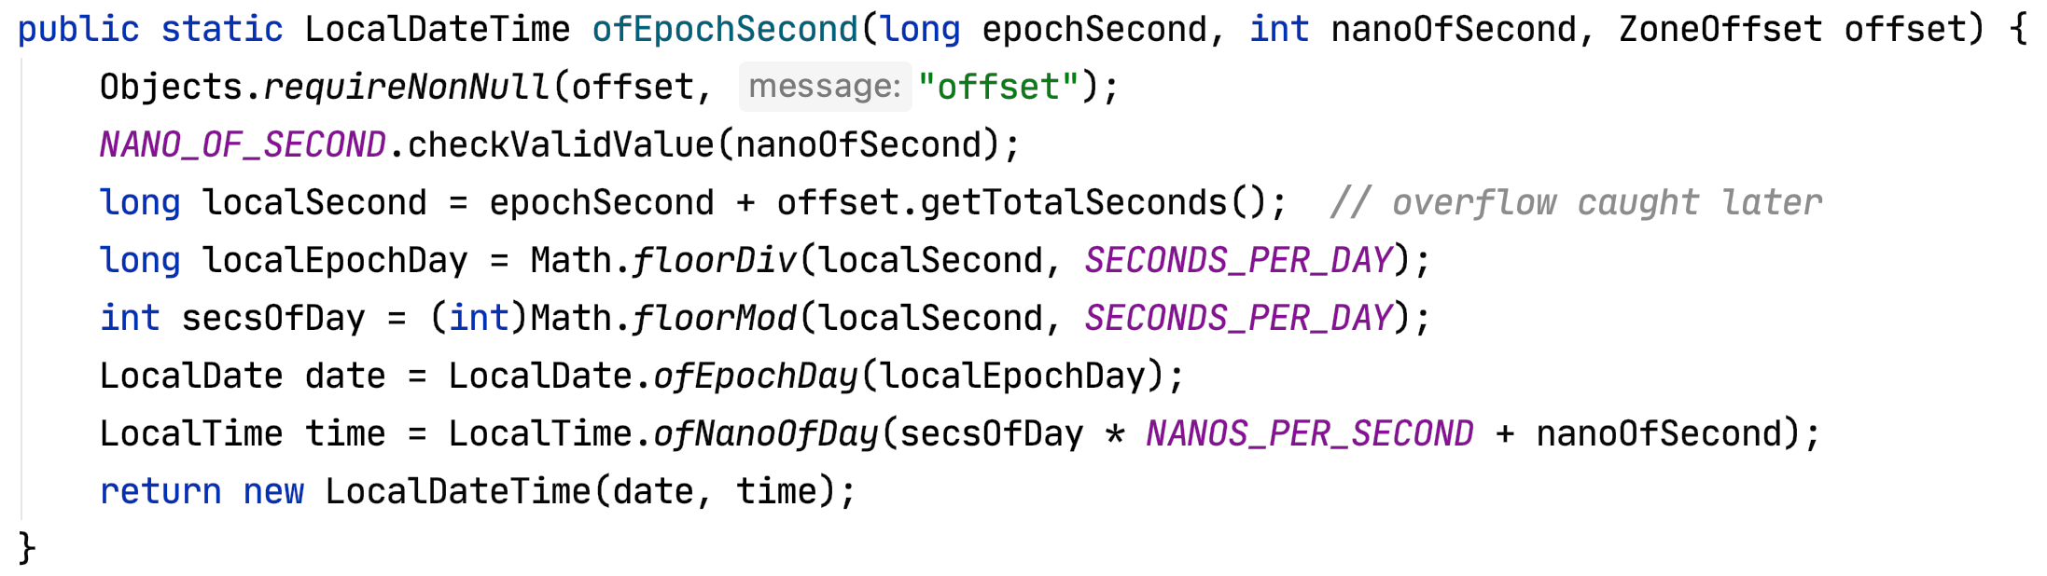
关于LocalDateTime类
LocalDateTime本质上是基于LocalDate和LocalTime这2个对象所创建出来的新对象，例如，当调用now()方法创建当前日期时间的对象时，本质上最终执行了以下方法：

Slide 20
创建LocalDateTime对象
创建LocalDateTime对象的方式与LocalDate / LocalTime非常相似，例如：
LocalDateTime localDateTime = LocalDateTime.now();
LocalDateTime localDateTime
= LocalDateTime.of(2021, 8, 16, 10, 15, 30);
LocalDateTime localDateTime
= LocalDateTime.parse("2021-08-16T10:15:30");

Slide 21
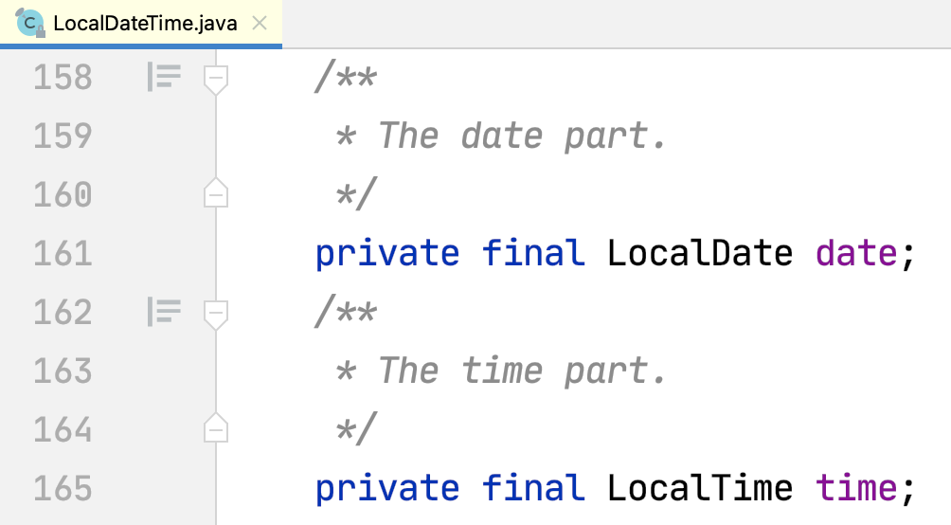
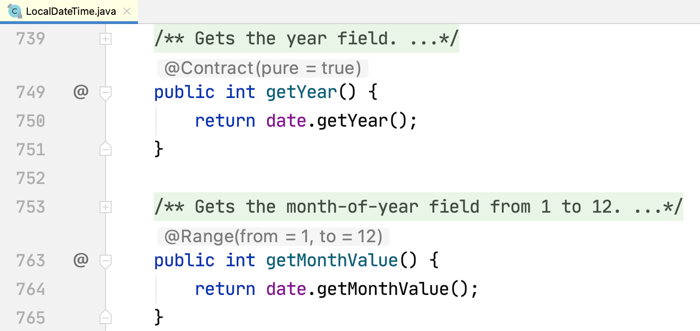
LocalDateTime的API
LocalDate、LocalTime可实现的功能，LocalDateTime均可以实现
在LocalDateTime内部，有LocalDate和LocalTime这2个对象
相关API是直接调用LocalDate / LocalTime的API实现的

Slide 22
LocalDateTime的API
还可以从LocalDateTime中获取LocalDate、LocalTime的对象：
public LocalDate toLocalDate()
public LocalTime toLocalTime()

Slide 23
LocalDateTime的API
将LocalDateTime转换为时间戳的操作略复杂一些，你必须先设置时区信息，才可以获取long类型的时间戳，例如：
long time = LocalDateTime.now()
.toInstant(ZoneOffset.of("+8")).toEpochMilli();

Slide 24
关于LocalDateTime的小结
LocalDateTime是通过LocalDate和LocalTime实现的，它可以实现LocalDate和LocalTime中已实现的所有操作
先熟练掌握LocalDate和LocalTime的使用，再学习LocalDateTime，则可以“无师自通”

